Slide 1
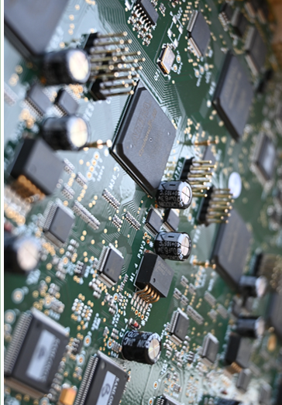
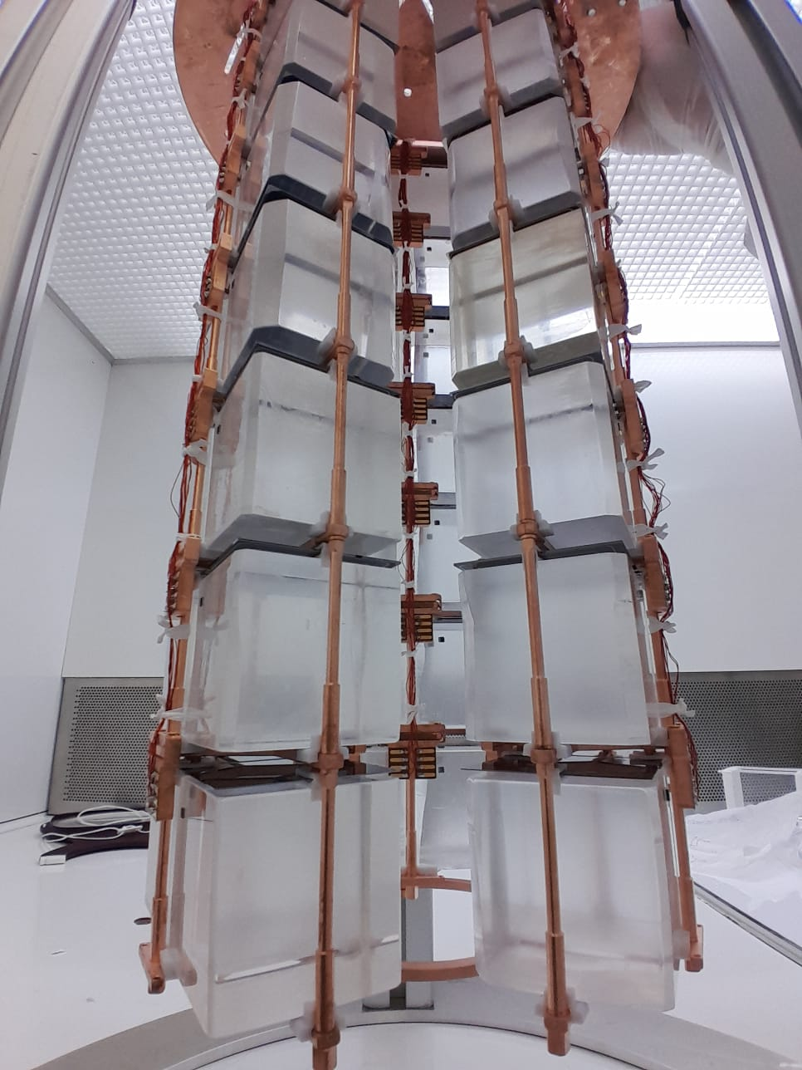
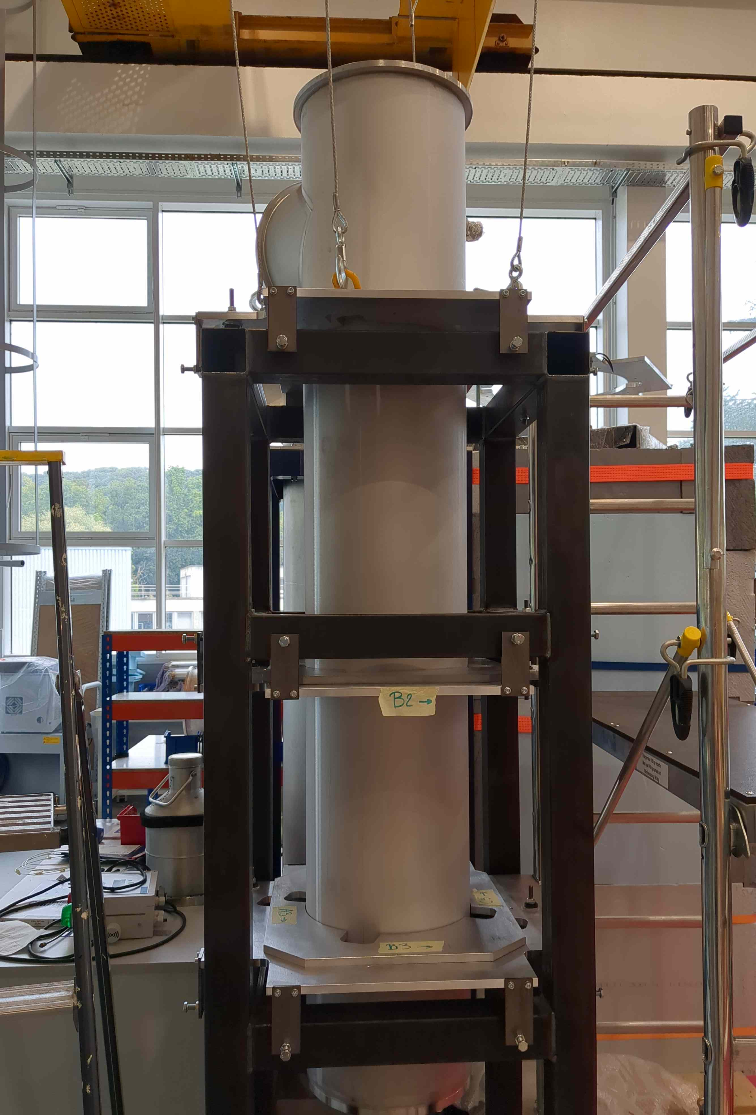
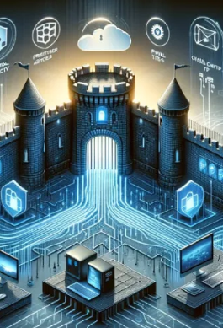
Assemblée Générale du Pôle Ingénierie
1 Octobre 2026

Slide 2
Points de discussion
Arrivés et départs
DOR et mi-lourds
Bilan des stages dans le pole
Point sur les finances
Valorisation de notre travail
Demandes de R&T
Charte d’utilisation dell’IA
Actions grand-publique

Slide 3
Arrivés de fonctionnaires stagiaires dans le Pôle
Concours externes CNRS:
33 : IR Mécanique BE – 27 candidats, sur 3 postes, 8 retenues à l’oral.
110: IE Mécanique BE – 11 candidats, 4 retenues à l’oral.
130: IE Informatique Exploitation – 13 candidats, 6 retenues à l’oral
135: IE Informatique Développement – 47 candidats, sur 2 postes, 8 retenues à l’oral.
204: AI Electronique Câblage – 10 candidats, 2 retenues à l’oral.
xxx: IE Détecteurs – 2 candidats retenues à l’oral.
Concours externes Université:
AI Electronique Câblage – 1 retenues à l’oral
Affectation définitive :
T en Informatique Exploitation
Samuel MARCHAL
Ewan BOURDELAS
Hana MIMOUNI
Mathias VECCHIO
Nathan FREIDELS
8 postes permanents pour le Pôle
Pierre CANET

Slide 4
Arrivés de CDDs dans le Pôle
Gèl des postes IN2P3 et impossibilité d’utiliser les RPB du Labo
Apprenti, Département Informatique : Ismail Kassi Arellano
Apprenti, Département Electronique : Abdoulaye Ndiaye
Thèse CIFRE, Département Mécanique: Claire Dupont De Dinechin,
AI CDD 1 ans ATLAS ITk, Département Détecteurs: Colin Gomond, Arrivé prévue le 1/12/2026
AI CDD 2 ans ATLAS LAr, Département Electronique, Lorenzo Mazzon, Arrivé prévue le 1/11/2026
IR CDD 2 ans IN2P3, Département Electronique: Joseph Mangan
IR CDD Projet, Département Electronique: Evelyn Lima Arrivée prévue le 1/11/2026
6 postes CDDs pour le Pôle

Slide 5
Fin contrats en 2026, non-permanents
Fin contrat CDD:
Hossam Bouthala – Dept. Détecteurs
Thomas Cornet – Dept. Détecteurs
Abdoulaye Ndiaye – Dept. Détecteurs
Donovan Kin – Dept. Electronique
Mahmoud Ghemari – Dept. Informatique, Exploitation
Matias Vecchio – Dept. Informatique, Online
Ewans Bourdelas – Dept. Mécanique, BE
Samuel Marchal – Dept Mécanique, BE
Fin apprentissage:
Sid Ali Cherrati – Dept. Informatique, Online
Gaëtan Seuillot– Dept. Informatique, Online

Slide 6
Départs prévus en 2026, permanents
Départ (Juin-Oct. 2026):
Thi Nguyen Trung - Dept. Détecteur → Retraite
Christophe Beigbeder - Dept. Electronique → Retraite
Hadrien Grasland - Dept. Informatique → NOEMI
Ion Cojocari - Dept. Détecteur → Mise à disposition du 1/11/2026
Bilan complet des départs et d’arrivés en fin d’année.

Slide 7

Promotions 2026
Changement de Corps AI:
Michel Baltazar
Brice Geoffroy
Changement de Corps IECN:
Remy Dorkel
Alexandre Migayron

Slide 8
Groupe de fonction
160 demandes de changement de groupe de fonction à la DR4 → 25% acceptées!
Pour le Pôle Ingénierie: 24 demandes et 14 acceptées → 58%

Slide 9
DOR 2027
Postes permanents
Corps | BAP | Intitulé du Poste | Candidat | Priorité | Commentaire
IR | C | IR en Instrumentation Optique | Adrien Kraych | 1 | CDD en cours
IE | C | IE en instrumentation SUPRATECH/Detecteurs | Ianina Boyarintseva | 6 | CDD en cours
T | E | T en administration système et réseau | Maxime Labille | 8
IE | E | IE en développement offline | Candidats | 9 | CDDs en cours
T | C | T en instrumentation | Thomas Naquin | 11 | CDD en cours
T | C | T en atelier mécanique |  | 18
Demandes de CDDs
Corps | BAP | Intitulé du Poste | Candidat | Priorité | Durée
T | C | T en atelier mécanique |  | 8 | 24
Une seule campagne NOEMI au printemps pour prise de service le 1er septembre

Slide 10
DOR 2027: projection des postes
Retour de la réunion RT/DT de l’IN2P3
Quota défavorable, projection de la DRH : 23 Concours Externes
  Nombre de CE IT en baisse de 360 à 310
  Pour la période 2023-2026 : ~ 32 CE/ans
  Instruction du ministère de maintenir l’emploi chercheur (~10 ch/an)
Pyramidage pas connu mais il faut s’attendre à 15% d’IR → 3 - 4 IR pour l’IN2P3
136 demandes reçus
Pre-arbitrage: 27 CEs, 9 NOEMI, 10 NOEMI FdE, 10 FSEP, 2 CIAff → 58 postes
Attention: 27 CEs pre-arbitré: 4 de trop!

Slide 11
DOR 2027
Mi-Lourd
1 | Pole Ing., Départ. Mécanique | Découpe à jet d’eau | 30kE | Découpe de matériaux variés sans changement d'outil: simplicité d'utilisation réduisant les délais de production, renforcement de l'autonomie et de la capacité de réponse de l'atelier aux demandes.
1 | Pole Ing., Départ. Détecteurs | Oscilloscope Numérique à Haute Définition, 12 bit, 4GHz | 40kE | Pour maintenir le banc d'étalonnage à l'état de l'art, pour répondre avec rapidité et performance aux exigences croissantes des expériences de physique.

Slide 12
Demande Equipement Urgent (< 8kEuro)
Département Mécanique:
- Réparation fraiseuse : 5940 Euro
Département Électronique:
    - Achat de deux caisses de transport de materiel CEM (pour <25kg et pour > 25 kg) : 2500 Euro
    - Réparation d'un analyseur de spectre : 900 Euro
Département Détecteurs:
- Achat ampoule UV et intervention pour réparation spectromètre : 1530 Euro
L’arbitrage de la direction est simple: privilégier les achats ou les réparations que nous devrons prendre en charge dans tout le cas, en ordre décroissant de prix!

Slide 13
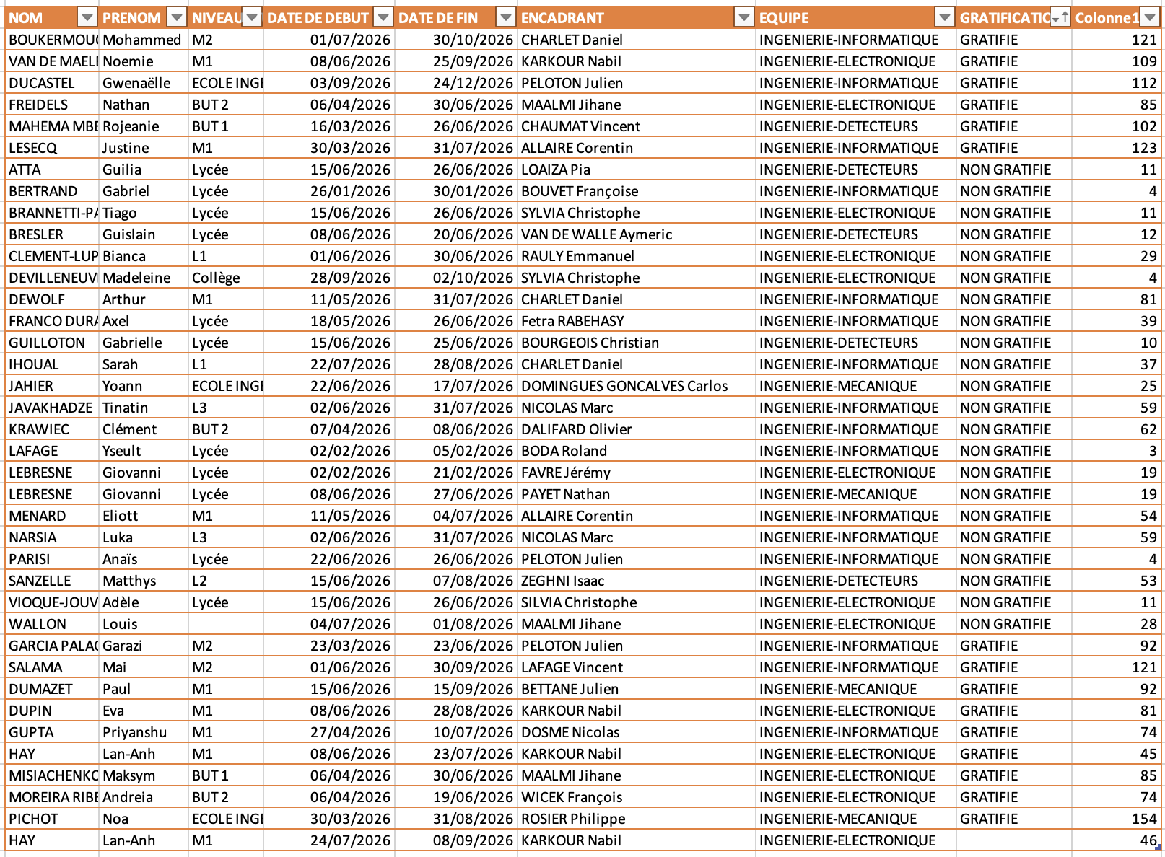
Stages
2150 jours de stage (~70 mois) !
Pour tous les niveaux: du collège au Bac+5 !
Un grand merci à tous les encadrants,
du T au IR, CDD et permanent !!!

Slide 14
Stages
2150 jours de stage (~70 mois) !
Pour tous les niveaux: du collège au Bac+5 !
13 stages gratifiés pour un total de 50 mois:
Dept. Détecteurs: 102 jours → 5j/perm
Dept. Electronique: 525 jours → 16j/perm
Dept. Informatique : 643 jours → 14j/perm
Dept. Mécanique : 246 jours → 6.5j/perm
Budget alloué (RPLABO): 15 750Euro (~23 mois), Budget dépensé: 12 540Euro
Budget projet: 19 292 Euro

Slide 15
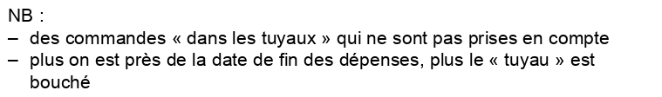
Point sur les finances
 | Disponible
Total | 762 514,7 0 €
Contrats | 640 688,50 €
Hors contrat | 121 826,20 €
ANR, etc. : maintenu l’an prochain
Inclut plateformes et réseaux, remonté en fin d’année
Remonté sur INGFON le 15 Octobre
Fin des dépenses le 9 Novembre
Clôture des missions le 7 Décembre
53,7k Euro dans 4/xxFON

Slide 16
Entretiens Budgétaire
Commencez à organiser votre budget pour l’année prochain!
 | 9 Dec | 10 Dec | 11 Dec
9h-10h |  |  | EB Plateforme PSI EB Plateforme QCD
10h-11h
11h-12h
12h-13h
13h-14h
14h-15h | EB Dept. Mécanique et Hall Lagarrigue | EB Dept. Electronique | EB Dept. Informatique
15h-16h |  | EB Dept. Détecteurs | EB Pôle Ingénierie
16h-17h
La prévision pour l’année prochaine ne fait pas rêver!

Slide 17
Valorisation de notre travail
La participation aux conférences, workshop et colloques est arbitrée au niveau du Pôle
Budget alloué: 37 500 Euro (80% de l’attribution initiale)
Journées R&T IN2P3 (Lyon) : 3 participants
A Common Tracking Software – ACTS workshop (Amsterdam) : 1 participant
GDR DI2I (Grenoble) : 8 participants
Computing on High Energy and Nuclear Physics – CHEP Conference (Bangkok) : 2 participants
Journées du Développement logiciel – JDEV (Montpellier): 2 participants
New Developments in PhotoDetection – NDIP Conference (Troyes) : 1 participant
Low Radioactivity Techique – LTR workshop (York) : 1 participant
Topical Workshop on Electronics for Particle Physics – TWEPP (Barcellona) : 1 participants
Nuclear Science Symposium and Medical Imaging Conference - IEEE NSS-MIS-RTSD (Grenada) : 5 participants
Journées Informatiques IN2P3/IRFU (Marseille) : 17 participants
Bi-National conférence on Detectors R&D (Rome) : 7 participants

Slide 18
Valorisation de notre travail
La participation aux conférences, workshop et colloques est arbitrée au niveau du Pôle
Budget alloué: 37 500 Euro (80% de l’attribution initiale)
Quelque considération:
La participation aux conférences est liée à la soumission d’une présentation (poster, talk)
Colloques nationaux et conférences/workshop internationales
47 participations de 4 départements
Agents du Dept. Détecteurs et du Dept. Informatique plus active dans les conférences
→ il faut augmenter la participation aux conférences en électronique
→ il faut cibles des colloques et conférences pour la mécanique
La participation aux conférences permet de faire connaître nôtre travail, nos compétences, et nous permet de connaître le travail et les compétences des autres. En conférence, il ne faut pas rester dans son coin mais il faut échanger avec les collègues!

Slide 19
Demandes de R&T
Financement de l’ordre de 10-30 k€ / an, pour 3 ans max, pour projets « Blue-Sky »: fonctionnement, petit matériel, missions
Soumission en 2 phases:
  1ere phase : 30/09 Lettre d’Intention
  2eme phase : 20/11 Dépôt fiche projet complet
Demande de la direction de faire un « mini-codec » (1-2 slides) en réunion de directoire pour pouvoir décider de la 2eme phase
10 projets au laboratoire, 7 portés par des agents du Pôle

Slide 20
Demandes de R&T
Qdot-Det, Veronique Puill, 96kE/4ans: utiliser les QDots comme des «wavelength shifters (WLS) pour décaler la lumière produite par un scintillateur ou un radiateur Cherenkovr, àfin de la collecter avec efficacité optimal sur le photodétecteurs.
Fast-Therm, Julien Bonis, 25kE/ans : Développer, caractériser et fiabiliser l’intégration de matériaux à très haute conductivité thermique et à faible budget matière afin d’évacuer de forts flux thermiques au sein de détecteurs de particules
AIMS, Françoise Bouvet, 37.6kE/3ans développer un framework logiciel utilisant l’intelligence artificielle (IA) pour optimiser les processus d’analyse hors-ligne en spectrométrie de masse.
GRAiNITA4𝛼, Giulia Hull, 30kE/3ans, Activités de R&D associés au développement d’un détecteur de type GRAiNITA dans le contexte du Detector Concept Design ALFA pour FCCe+e-

Slide 21
Demandes de R&T
Micro-Dosimetrie pour la Hadron Therapy, Nabil Karkour, 53kE/4ans: développement d’un nouveau système d’acquisition de données à haut taux de comptage en protonthérapie
Périscope optique vertical, Aymeric Van De Walle,50kE/4ans : réalisation d’un prototype d’un périscope optique vertical permettant de transporter des faisceaux optiques entre des plans horizontaux espacés de 2 m de hauteur avec une grande précision
FemtoSync, Daniel Charlet, 45kE/3ans : développement des deux cartes d’extension d’ IDROGEN, une pour les courtes distances et la haute précision (WhiteFocs) et une pour conserver la précision à la ps pour distance au dela de 10 km (WhiteStork).

Slide 22
Occupation des salles
Demande de la direction de mettre à jour sur HITO, pour tous les agents, l’information concernant la localisation de leur bureau.
- Ficher Excel extrait de HITO mis à jour par les responsables de département
- À partir de cette base corrigé, l’RH se charge de mettre à jour HITO
- Demande de vérification/control chaque mois, pour garder l’information à jour
Travail de recensement des salles technique effectué pour rationalisation
AsTech en decembre

Slide 23
Occupation des salles
Demande de bureaux: agent → responsable hiérarchique → DT → arbitrage en directoire (qui tient compte des jours de présence au labo et du degré de responsabilité hiérarchique)
Demande de salles technique: service/responsable hiérarchique/CODEC → DT → arbitrage en directoire
Demande de travaux via Zammad au Copil Infra
AsTech en decembre

Slide 24
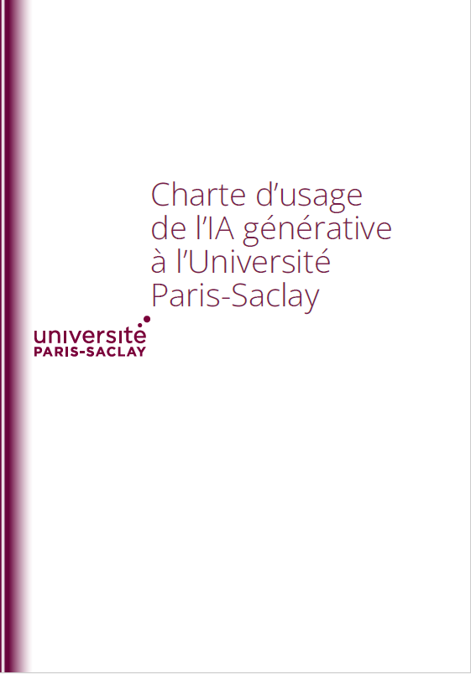

Adoption d’une charte IA
Adoption en aout 2025
Cristina Porlon et Nicolas Sabouret
Institut DataIA Paris-Saclay
Production d’un diaporama à l’usage des direction d’ED
Projet de rédaction d’un RI sur l’IA pour l’ED PHENIICS

Slide 25


La charte IA Paris-Saclay
A
L’IA comme outil d’assistance,
pas de substitution
B
Le chercheur demeure
responsable de tout ce qu’il produit
C
Vérifier systématiquement les
contenus générés
L’IA générative doit assister les activités de recherche mais ne doit jamais remplacer le jugement humain, l’analyse ou la réflexion critique
Toute personne demeure pleinement responsable des contenus produits avec ou sans IA : une erreur générée par l’IA devient votre erreur dès lors que vous l’utilisez
Les réponses des IA doivent être considérées comme des propositions et non comme des vérités établies : Trust by verify
Utilisation de l’IA générative : explorer la littérature, reformuler un texte, aider à l’écriture du code, structurer des idées...
Attention aux hallucinations (références, méthodes, valeurs statistiques...)
Toujours vérifier les références, les citations, les chiffres, les méthodes, les résultats statistiques
Ne pas utiliser l’IA pour : produire un résultat scientifique, interpréter des résultats, rédiger/traduire un article sans supervision, évaluer un article...
C’est de votre responsabilité !

Slide 26
La charte IA Paris-Saclay
D
Transparence sur l’usage
de l’IA
E
Protéger les données et favoriser
les outils souverains
F
Utiliser l’IA de manière sobre et responsable
L’utilisation d’une IA pour produire de contenu doit être explicitement mentionnée : l’IA n’est pas un problème. Le cacher peut le devenir.
Ne jamais transmettre d’informations sensibles à des outils non validés et privilégier les solutions européennes ou souveraines.
L’IA n’est pas gratuite : chaque requête a un coût environnemental, il faut donc en avoir un usage raisonné
Utiliser prioritairement ILAAS (Si rédaction importante (texte, code, images)
Si rédaction importante (texte, code, images) : pas nécessaire pour correction grammaticale !
Avant chaque usage, se poser la question :
L’IA apporte-t-elle une réelle valeur ? Puis-je faire plus simplement ?
Le gain scientifique justifie-t-il le coût ?
Ne jamais déposer dans une IA générative commerciale des données sensibles : RH, manuscrits non publiés, contrats industriels, reviews...
Si redaction par l’IA : le doctorant ne peut prétendre être l’auteur
Si vous ne pouvez pas envoyer le document à un inconnu sur internet, ne l’envoyez pas à LLM public

Slide 27
Ressources
Charte d’usage de l’IA generative à l’université Paris-Saclay :
https://www.dataia.eu/Charte IA Universite Paris-Saclay.pdf
Usage de l’IA – Académie des sciences :
https://comptes-rendus.academie-sciences.fr/page/intelligence-artificielle/
INRAE - Usage de l’IA dans la recherche :
https://science-ouverte.inrae.fr/fr/offre-service/fiches-pratiques-et-recommandations/guide-du-bon-usage-des-assistants-base-dintelligences-artificielles-generatives#note%205
HAL open science – Comment indiquer l’usage de l’IA dans une publication scientifique :
https://shs.hal.science/halshs-04756419/document
Notes:
Budget de l’Institut Convergence : 9 860 000€

Slide 28
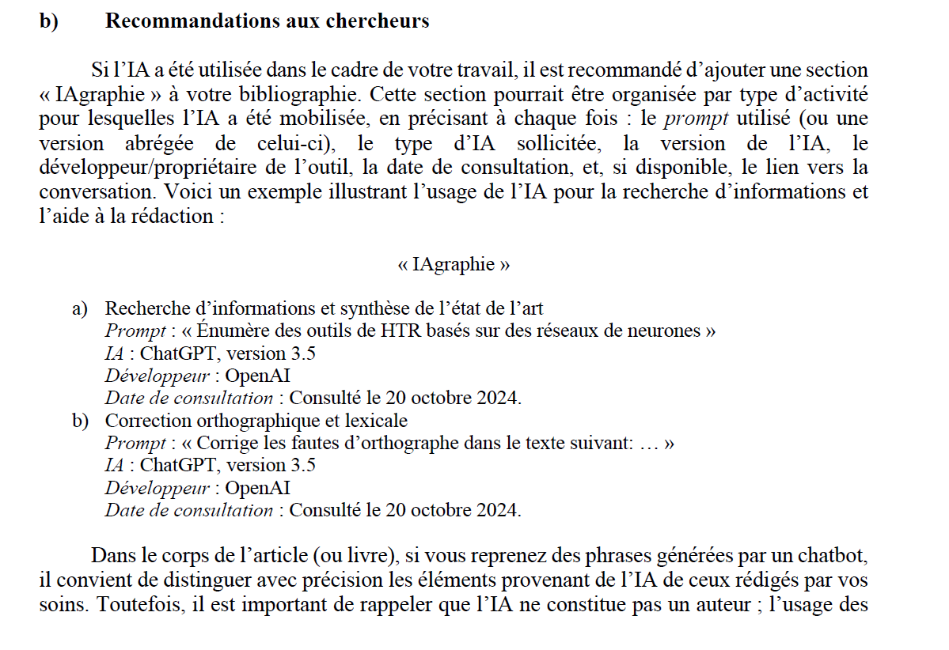
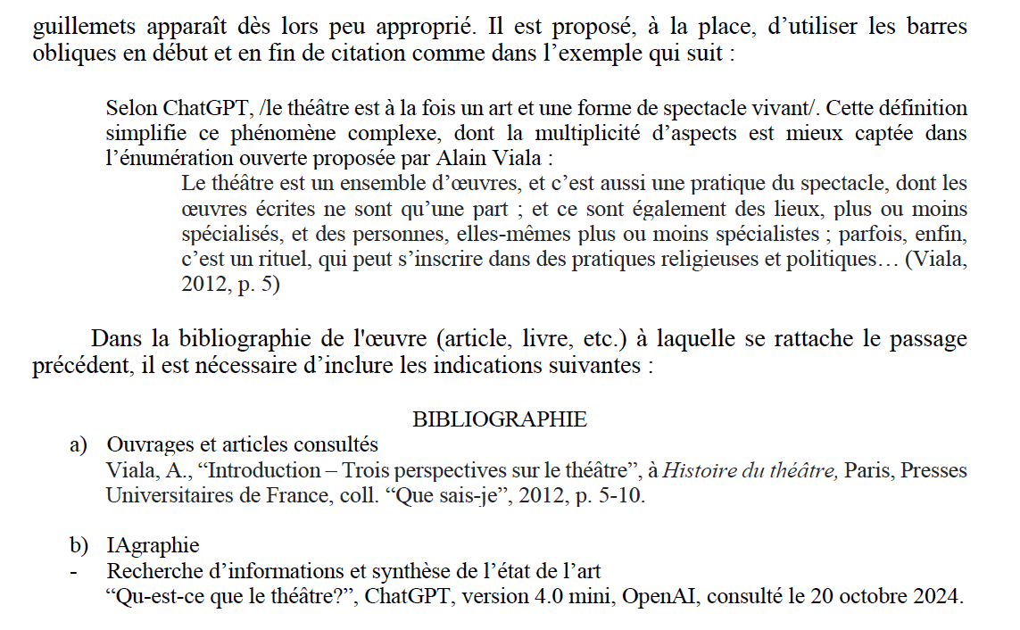
Comment référencer/citer l’IA dans les publications
Guide « Citer l’IA » (Version 1, octobre 2024) disponible sur HAL
Document de travail préparé par : Ioana Galleron dans le cadre des travaux de l’Axe n°3 du Consortium-HN ARIANE

Slide 29
Séminaires techniques
GDR DI2I:
Les petites IA pour les grosses données
Systèmes intelligents embarqués pour instrumentation scientifique (et plus...)
Prof. Audrey Corbeil-Therrien (Sherbrook University)
4 Nov, 15h, Auditorium Joliot-Curie, Bat 100M
Colloquium IJCLab:
  Quantum sensors R&D for Particles Physics
  Dr. Michael Doser (CERN)
Si vous avez des propositions de séminaires techniques, n’hésitez pas!
Profitons des visites de collègues d’autres laboratoires pour demander un séminaire et en faire bénéficier tous les collègues du pole et du labo!

Slide 30
Save the date:
AG de fin d’année le 16 décembre à 14h

